Slide 1
Задача на знаходження площі повної поверхні піраміди

Slide 2
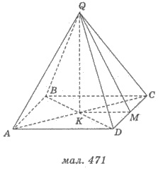
Знайти площу повної поверхні правильної чотирикутної піраміди, сторона основи якої дорівнює 8 см, а висота – 3 см.

Slide 3
Розв’язання
1) На малюнку 471 зображено правильну чотирикутну піраміду QABCD, AD = 8 см - сторона основи, яка є квадратом, QK = 3 см - висота піраміди.
2) S_{повн} = S_{біч} + S_{осн}.
3) S_{0CH} = AD² = 8² = 64 (см²).

Slide 4
4) QM - висота, медіана ∆QDC. Оскільки М середина CD, а К – середина АС, то КМ - середня лінія ∆ACD. Тому КМ = AD/2 = 8/2 = 4 (см).
5) У ∆ QKM ( ‹ K=90˚) : QM=√QK² + KM² = √3² + 4² = 5 (см)
6) S_{біч} = pl, де р - півпериметр основи, l = QM - апофема.

Slide 5


Slide 6
Відповідь: 144(см²)

